Slide 1
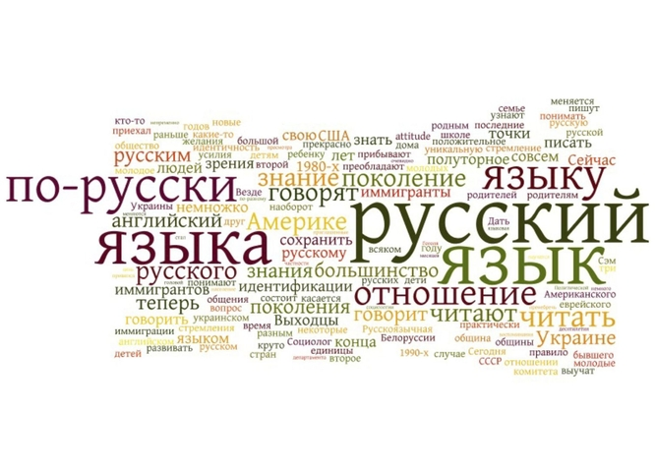
Трудные вопросы преподавания
русского языка
в начальной школе.
Учитель начальных классов
МБОУ «Гимназия №259» г.Фокино,
Эксперт ЦНППМ ПК ИРО
Валекжанина Юлия Геннадьевна

Slide 2
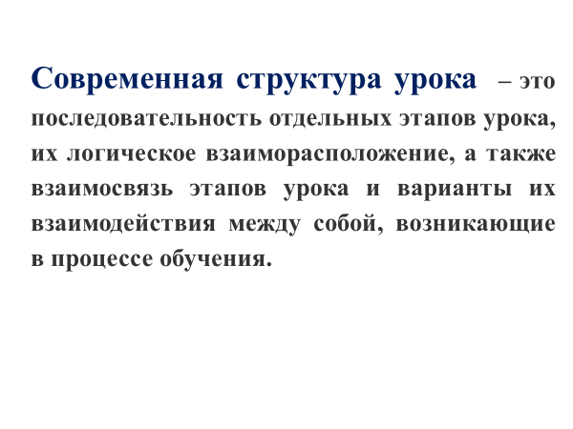

Slide 3
Системно-деятельностный подход
подразумевает выстраивание совместной деятельности учащихся и учителя на всех этапах урока таким образом, чтобы цель урока стала личной целью ученика, чтобы ученик сам, используя различные средства, планировал свою деятельность и чтобы результат урока стал значимым
для самого ученика.

Slide 4
Требования к уроку
в контексте реализации ФГОС
- учитель планирует свою деятельность и деятельность учащихся, четко формулирует тему, цель, задачи урока;
- учитель подводит обучающихся к самостоятельному определению цели и задач урока;
- урок, должен быть проблемным и развивающим, на уроке важно осуществлять индивидуальный подход каждому ученику;
- урок, должен содержать разные виды деятельности;
- урок, должен стимулировать развитие познавательной активности ученика. современный урок развивает у детей креативное мышление;
- современный урок воспитывает думающего ученика-интеллектуала.
- урок предполагает сотрудничество, взаимопонимание, атмосферу радости и увлеченности.

Slide 5
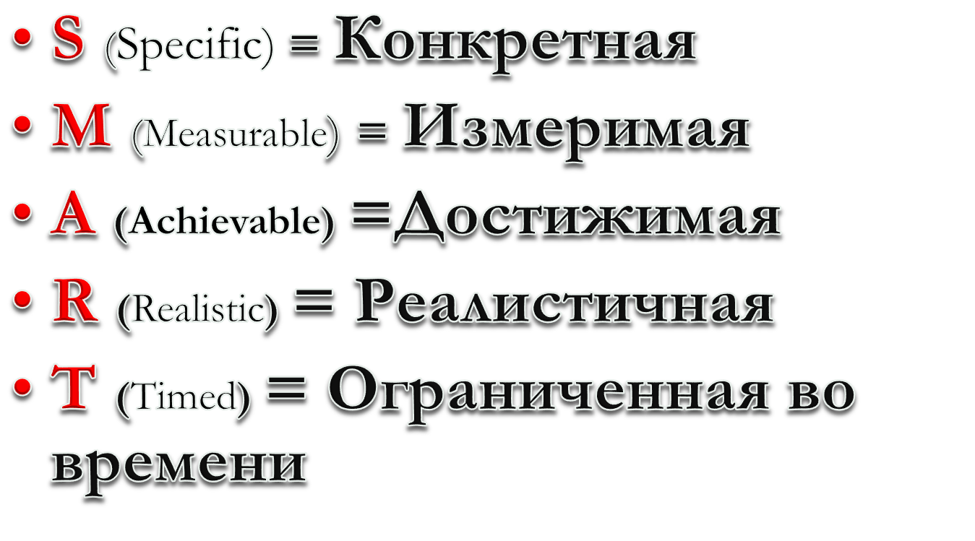
SMART цели урока

Slide 6
Ошибки учителей
1. «Познакомить учащихся с условными обозначениями на карте»
2. «Познакомить учащихся с понятием о синонимах»
3. «Ученики узнают о героях Великой отечественной войны»

Slide 7
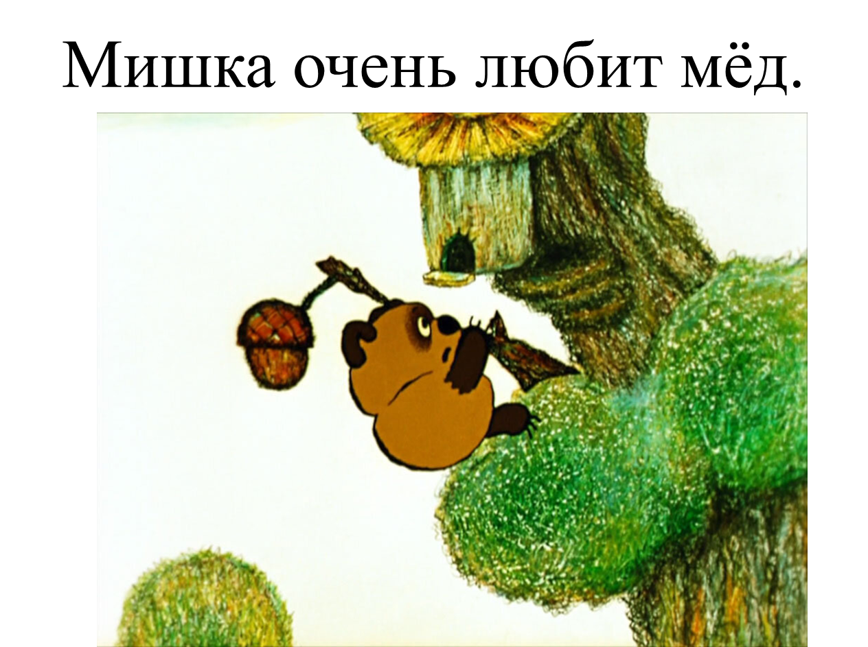

Slide 8
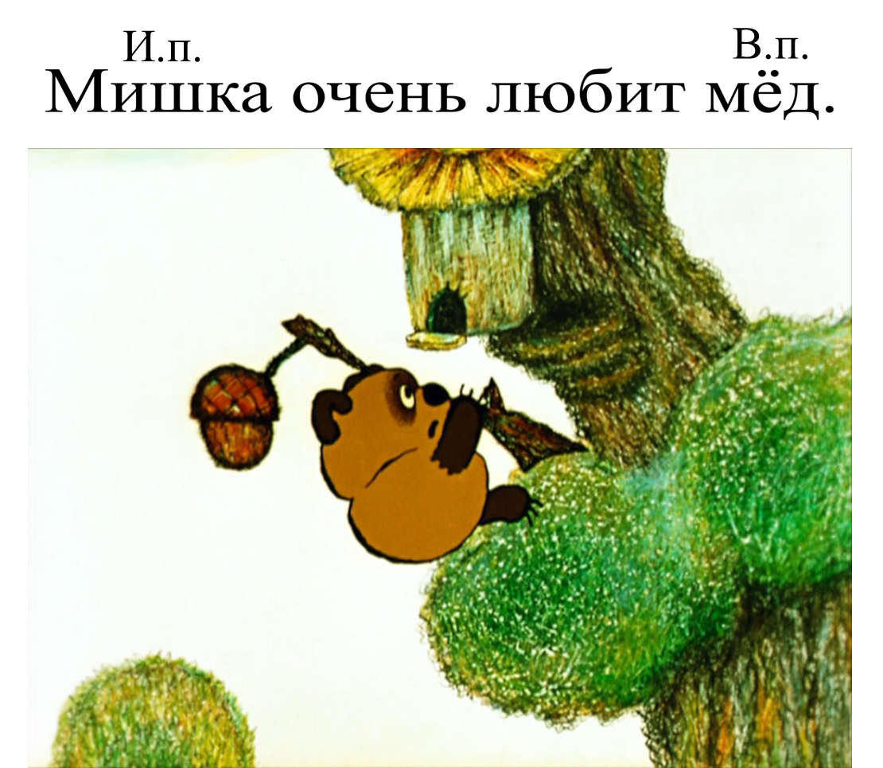

Slide 9
Внимание! Допущена ошибка!
II. Чистописание.
На доске: ре..кий, яго..ка, сла..кий.
-Написание какой буквы мы будем отрабатывать на чистописании вы узнаете, если
определите какая одна и та же буква встречается в этих словах.(д)Как определили?
-Дайте характеристику звуку, который обозначается буквой (согласный,
звонкий, парный).
IV. Постановка учебной проблемы.
-Понаблюдаем, какой звук слышим в этих словах на месте пропущенной буквы.
Выделим корень в каждом слове.
[т] [т] [-] [т]
ре..кий, яго..ка, сер..це, сла..кий
-Какое слово лишнее и почему? (Лишнее слово сердце, т.к. в этом слове
согласный не произносится на месте пропущенной буквы, остальные слова на парный
звонкий-глухой согласный в корне слова)
V. Выявление места и причины затруднения .
-Определите тему урока( Написание слов, где согласный звук в корне не произносится)

Slide 10
Внимание! Допущена ошибка!
Н...чной, м..рской, л..довый, в..сёлый, тр..вяной, д..ждливый
Найдите проверочные слова и вставьте пропущенные буквы. Запишите эти
слова.
Что их объединяет? Образуйте от имён прилагательных однокоренные
слова, чтобы они были именами существительными в начальной
форме(ночь, море, лёд веселье, трава, дождь)
Сегодня мы откроем ещё один секрет имени существительного.
На какие группы можно разделить эти слова?

Slide 11
Внимание! Допущена ошибка!
- К слову из 1-го столбика надо подобрать слово - синоним из 2-го столбика.
тихий бесшумный
радость промах
ошибка трусливый
смелый веселье
- Проверим, что у вас получилось.
- К каждому слову смогли подобрать пару? (Нет.)
- Обратите внимание на пару слов, которая осталась. смелый - трусливый
- Почему мы не можем назвать эти слова синонимами? (Потому что у них
разное значение, противоположное.)
- Знаете ли вы, как называются эти слова? (Нет.)
- Что мы будем изучать сегодня на уроке? (Узнать, как называются
противоположные по значению слова.)
- Что мы будем делать, чтобы узнать, как называются противоположные по
значению слова. (Обратимся к учебнику, словарю.)
- Узнаем для чего нам нужны противоположные слова в речи.

Slide 12
1) СИНИЙ, ЛИСИЙ, ЗАШИВАТЬ, ЗАПЕВАТЬ, ЗАМОК.
2) Рассказывал интересно. Произведение интересно.
3) Простой карандаш был в пенале. Зафиксирован простой вагонов.
Простой две минуты на одной ноге.

Slide 13
ЗАДАНИЕ.
Сравните два фрагмента уроков, на которых ученики выполняли одно и то же задание: найти корень в словах желтеть, желтизна, желток, желторотый, желтуха, желтяк, желтить. В чем Вы видите различие способов объяснения? Какому из них отдаете предпочтение?

Slide 14
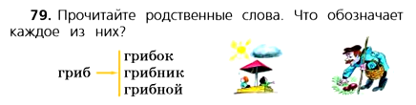
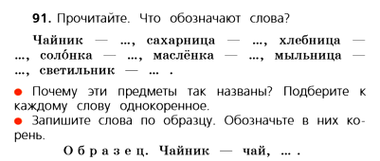

Slide 15
Задание - ловушка
Печник
Лесник
Сапожник

Slide 16
Представление о роли окончания в речи.
Кошк. лов. мышк.
Добр.. (человек), добр.. (дело), добр.. (девочка)
Задание. Пользуясь приведенными выше рассуждениями о сущности
окончания, составьте несколько заданий для учащихся;
обдумайте и четко сформулируйте цель каждого задания.

Slide 17
Задания, обеспечивающие активную познавательную деятельность учащихся
1. Задание, не имеющее правильного ответа.
«Найти, для какого слова окажется проверочным слово пять: опята, пятница, пятнышко, пятнистый». «Исполнитель», хорошо усвоивший понятие «корень слова», скорее всего, назовет слово пятница. Знающий ученик возразит: «Корень этого слова не надо проверять; в нем нет безударных гласных».

Slide 18
2. Задание, содержащее несколько точек зрения.
После их предъявления ставится вопрос: «С кем ты согласен?»
Например:
Дети читают диалог, записанный на доске.
Учитель: Вставьте пропущенную букву: за окн…ми.
Витя. Надо писать о. Проверочное слово за окном.
Учитель. Кто согласен с Витей?
Вера. Надо писать а. Проверочное слово из окна.
Учитель. А ты с кем согласен - с Верой или с Витей?

Slide 19
3. Ложное утверждение.
Хорошо, когда ребенок начинает его опровергать, приводя аргументы.
Сторож и сторожка – это слова не родственные, потому что первое называет человека, а второе домик.
4. Неверный способ действия.
Важно не только обнаружить ошибку, но и объяснить, чего не знал тот, кто допустил ее.
Корова и теленок – родственные слова, потому что теленок – детеныш коровы.
5. По предложенным моделям составить слова, однокоренные слову
МОРЕ.

Slide 20
Спасибо за внимание!

